Slide 2
FIDELIDADE INQUEBRANTÁVEL
7

Slide 3

O desapontamento pode surgir de várias formas.
Normalmente, ele vem quando nossas expectativas não são atendidas
Os cristãos não estão imunes ao desapontamento.
Quando você foi batizado, não foi vacinado contra o desapontamento.

Slide 4

O cristão que falha, comete erros, em um momento de provação pode decepcionar a si mesmo e a Deus.
Os pais que esperam que seu filho seja um cristão fiel, mas este demonstra pouco interesse em relação à igreja e às coisas espirituais, podem se decepcionar.
O membro da igreja que realmente deseja trabalhar para Deus, mas sente como se tivesse pouca oportunidade de servir na igreja, pode se sentir desapontado.
O membro da igreja que espera ter um cargo na igreja, é qualificado para aquela posição, mas é pre-terido por alguém notavelmente menos qualificado, pode se sentir desapontado.

Slide 5
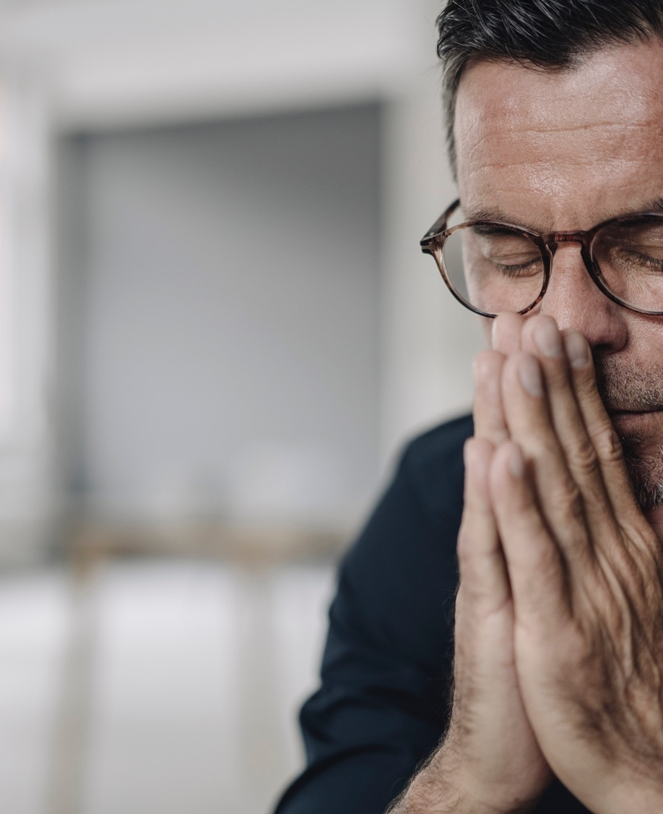
O crente que vê ações hereges por parte do líder cristão pode se desapontar profundamente.
O líder cristão dá o melhor conselho possível, o outro segue seu conselho, mas coisas dão errado. Esse líder pode se decepcionar.
A casa que queríamos comprar vai por água abaixo, o trabalho que desejamos é dado para outra pes- soa ou o relacionamento azeda. Uma ou todas essas coisas podem desencadear desapontamento.

Slide 6

  A questão fundamental não é se o desapontamento virá ou o que o causa. A verdadeira questão é como lidar com ele.

Slide 7
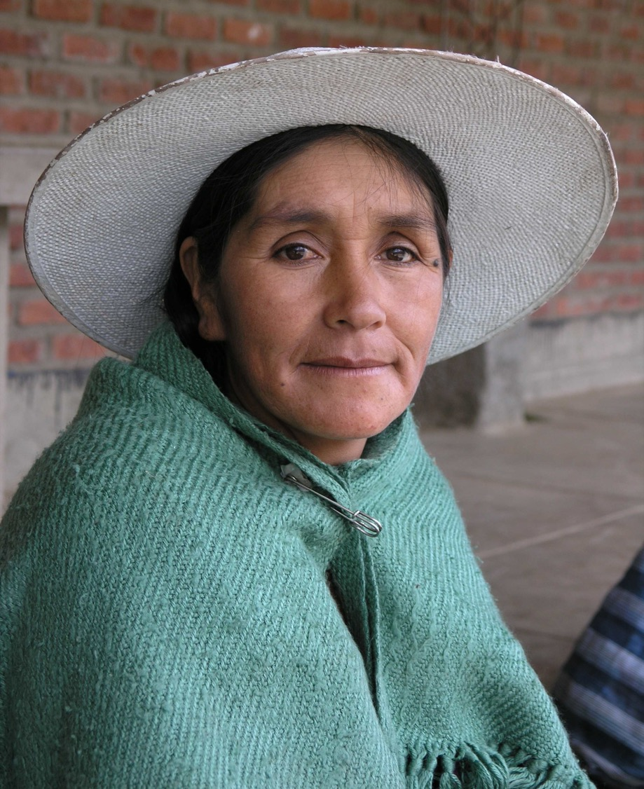
  É muito mais difícil cultivar um espírito cristão quando nossas expectativas não são atingidas, certo?

Slide 8
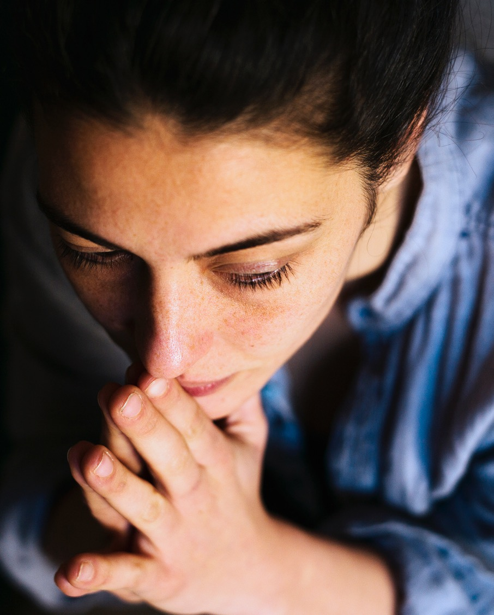
  Será que Deus está preparando algo especial aqui que eu ainda não entendo?
1

Slide 9

  Há momentos em que precisamos de uma mudança em nossa perspectiva.

Slide 10

“E, passando pela Frígia e pela província da Galácia, foram impedidos pelo Espírito Santo de anunciar a palavra na Ásia.”
(Eles provavelmente estavam indo para Éfeso.)
    Atos 16:6

Slide 11
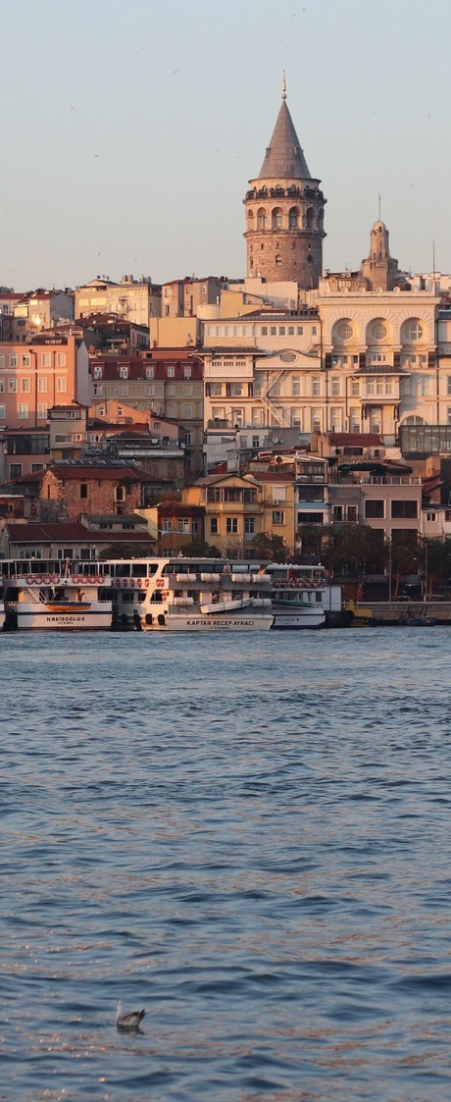
“E, quando chegaram a Mísia, intentavam ir para Bitínia, mas o Espírito não lho permitiu”. (Ao norte de sua rota na Turquia e além.)
    Atos 16:7

Slide 12

“Um homem da Macedônia estava em pé, e lhe rogava, dizendo: ‘Passe à Macedônia e ajude-nos. Assim que Paulo teve a visão, imediatamente procuramos partir para aquele destino, concluindo que Deus nos havia chamado para lhes anunciar o evangelho’”.
    Atos 16:9, 10

Slide 13

“Quando cheguei à cidade de Trôade para anunciar as boas-novas de Cristo, o Senhor me abriu uma porta de oportunidade”
    2 Coríntios 2:12

Slide 14
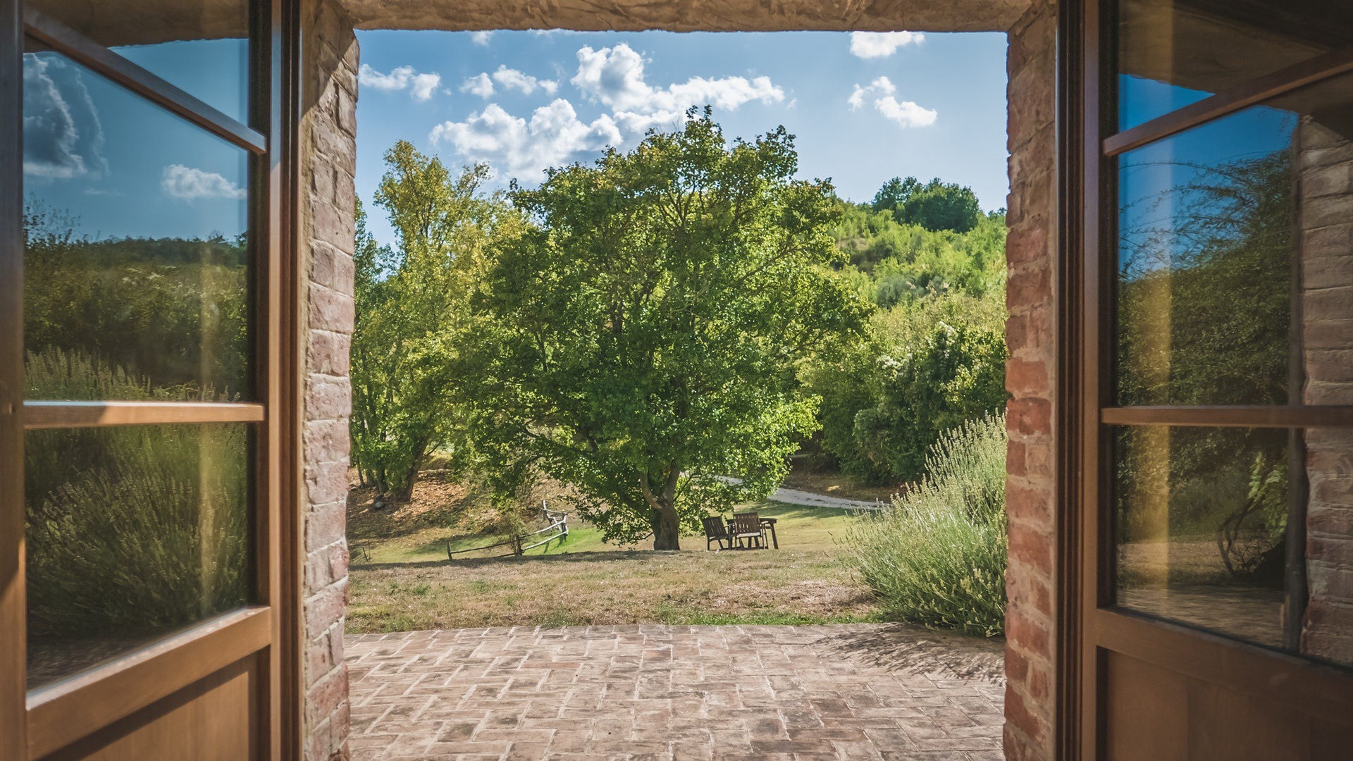
  Aqui está o ponto: Quando Deus fecha uma porta, Ele abre uma porta maior.

Slide 15
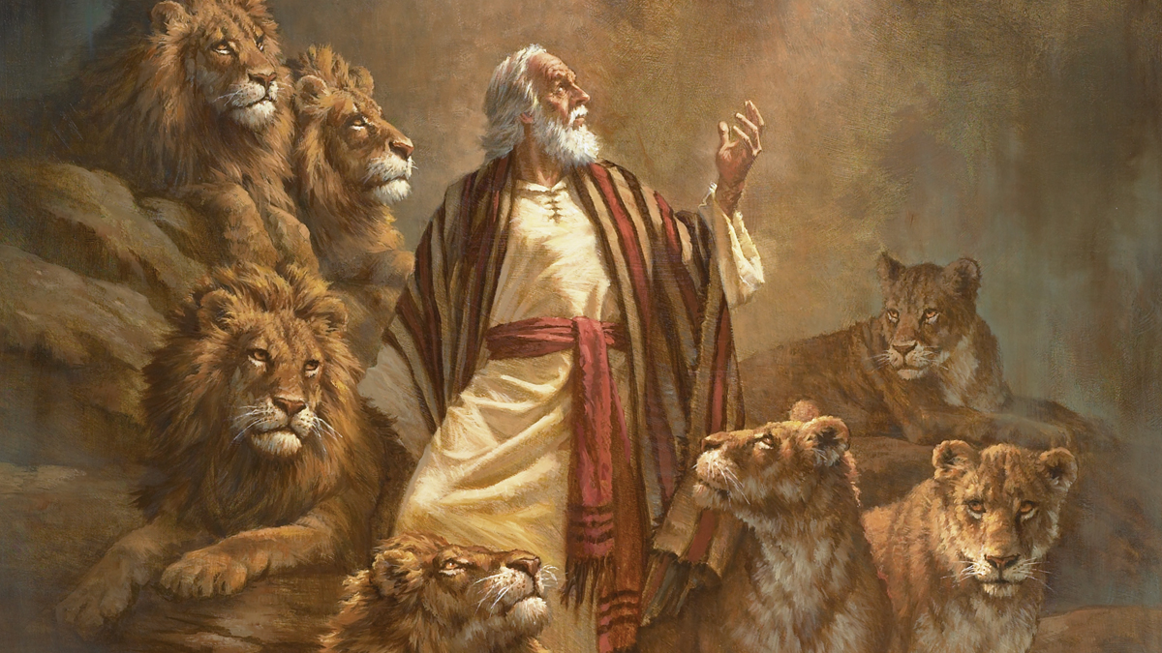
      Daniel

Slide 16
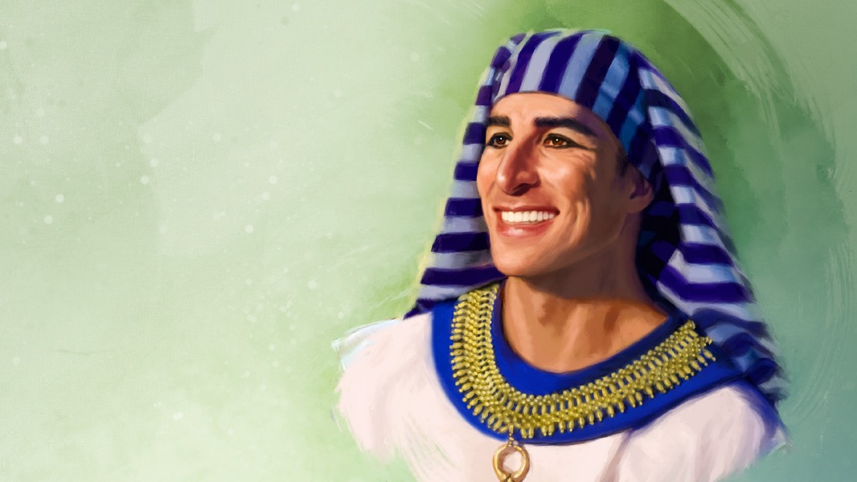
      José

Slide 17
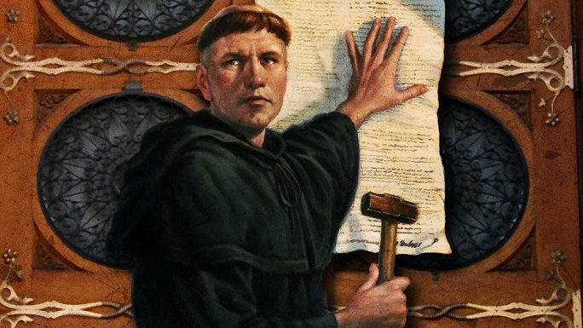
      Lutero

Slide 18
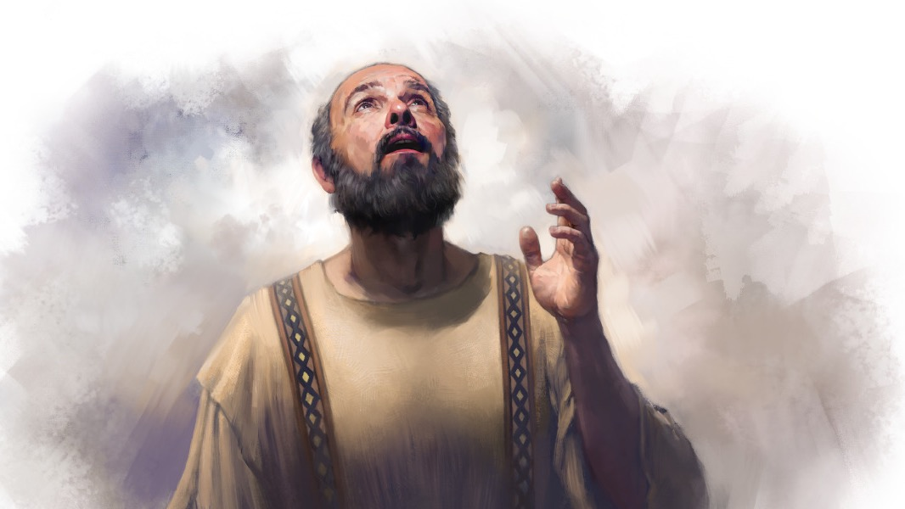
      paulo

Slide 19

      Quando uma porta se fecha, redirecione as lentes da vida.

Slide 20

  Pergunte-se:
“O que Deus está fazendo aqui?”
Ele está preparando algo especial porque Deus nunca fecha uma porta sem abrir outra?

Slide 21

Quando você se sentir desapontado, procure a porta aberta. Quando você se sentir desencorajado, procure a porta aberta.
Quando você se sentir encurralado, bloqueado por todos os lados, procure a porta aberta. Quando seus sonhos forem arruinados e seus planos falharem, procure a porta aberta.
Quando a esperança se esvair e o futuro parecer sombrio, procure a porta aberta.

Slide 22

  Ajuste suas expectativas e realinhe suas prioridades.
2

Slide 23

Quando Deus abre uma porta, não significa que todos os problemas estão resolvidos. Significa que o Espírito Santo está lhe dando uma oportunidade incomum.

Slide 24
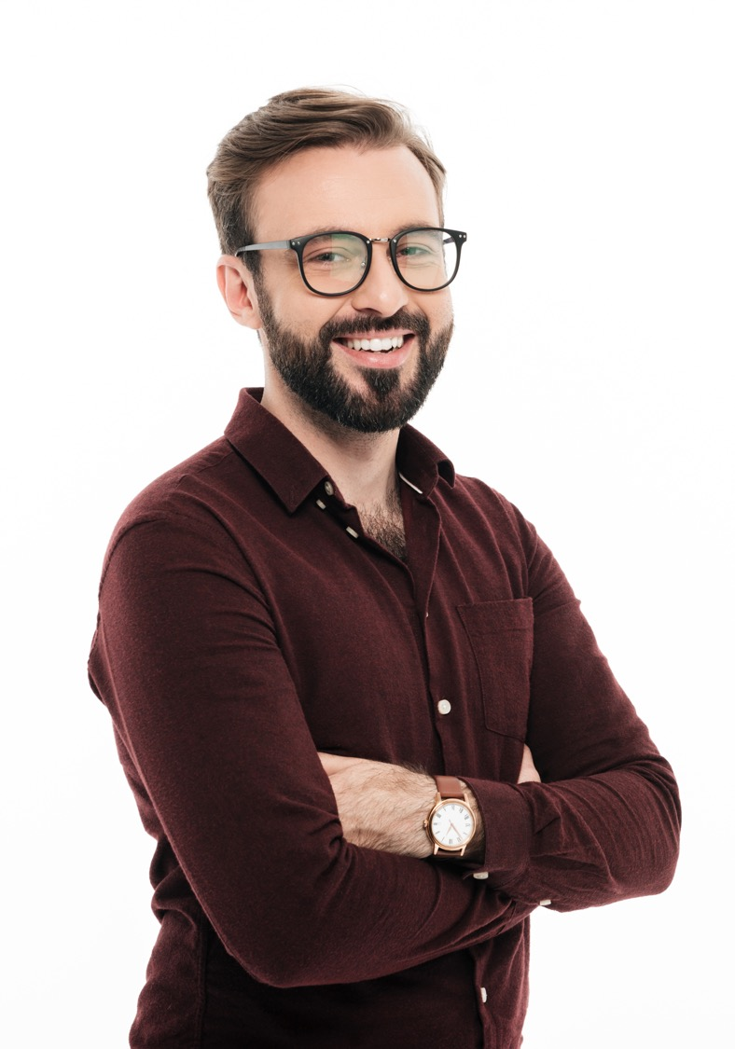
“Alegrem-se sempre no Senhor. Novamente direi: alegrem-se!”.
    Filipenses 4:4

Slide 25
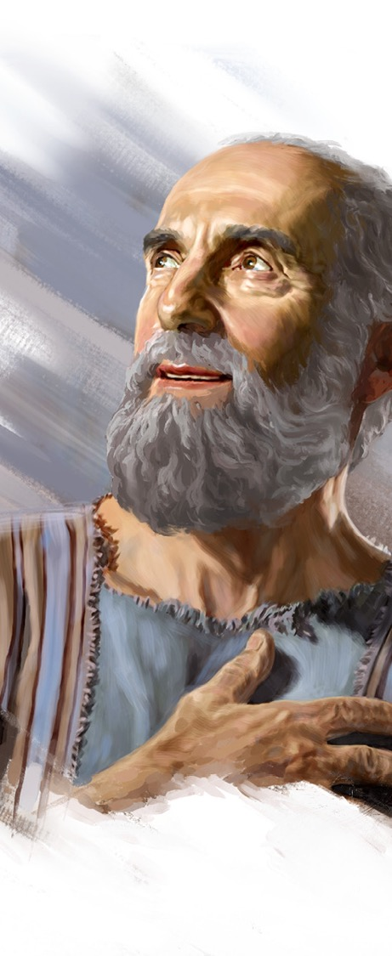
“Quero que saibam, irmãos, que aquilo que me aconteceu tem antes servido para o progresso do evangelho. Como resultado, tornou-se evidente a toda a guarda do palácio e a todos os demais que estou na prisão por causa de Cristo. E a maioria dos irmãos, motivados no Senhor pela minha prisão, estão anunciando a palavra com maior determinação e destemor”.
Filipenses 1:12-14

Slide 26

  Será que Deus tem prioridades diferentes para minha vida do que eu mesmo tenho?

Slide 27

  Passe tempo refletindo sobre quais podem ser as prioridades de Deus que podem ser diferentes das suas.

Slide 28

Há momentos em que Deus diz: Eu estou guiando você em uma direção diferente da que você pensava.
Então, realinhe suas prioridades para ouvir minha voz e seguir minha liderança.

Slide 29

  Redirecione suas energias. Não fique aí sentado. Faça algo.
3

Slide 30

  Não se afunde na lama da autopiedade. Não comece a se concentrar naquilo que aconteceu com você, levantando dúvidas sobre por que Deus permitiu que aquilo acontecesse.

Slide 31
“Na vida futura, os mistérios que aqui nos inquietaram e desapontaram serão esclarecidos. Veremos que as orações na aparência desatendidas e as esperanças frustradas têm lugar entre as nossas maiores bênçãos”.
    A Ciência do Bom Viver, p. 474

Slide 32

  Quando o apóstolo Paulo foi colocado na prisão em Roma, ele não brincou de pôr a culpa. Ele redirecionou suas energias para pregar o evangelho.

Slide 33
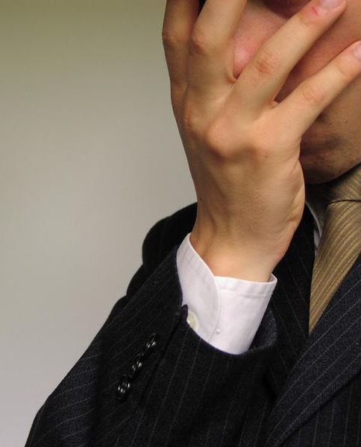
  Pessoas boas às vezes cometem erros. Líderes excelentes às vezes se confundem.

Slide 34
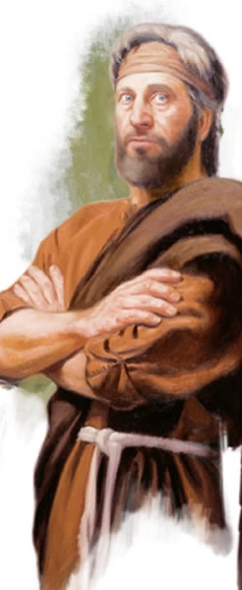
“E depois daqueles dias, havendo feito os nossos preparativos, subimos a Jerusalém”.
    Atos 21:15
“Paulo entrou conosco em casa de Tiago, e todos os anciãos vieram ali”.
    Atos 21:18

Slide 35

Agora, quando você tem o Pastor Tiago e todos os anciãos, deve ser a voz de Deus, certo?
Não necessariamente.

Slide 36
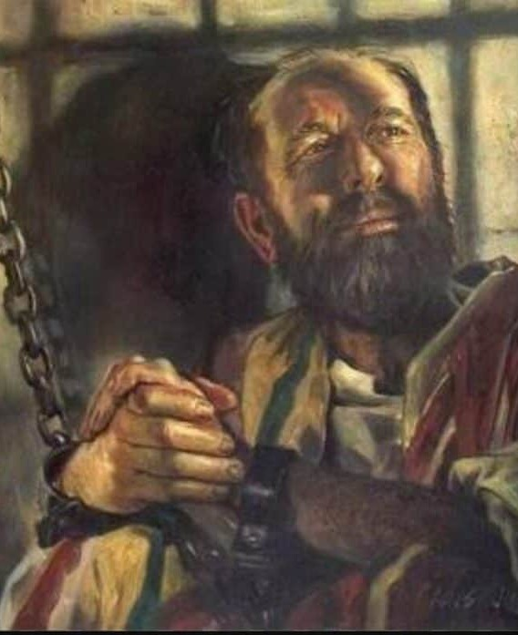
Paulo cedeu ao julgamento da liderança da igreja e, como resultado, os judeus legalistas descaracterizaram suas ações, acusaram-no falsamente e, como consequência, Paulo foi preso.

Slide 37

  Quando você está decepcionado e seus planos parecem não dar certo, Deus tem outro plano.

Slide 38
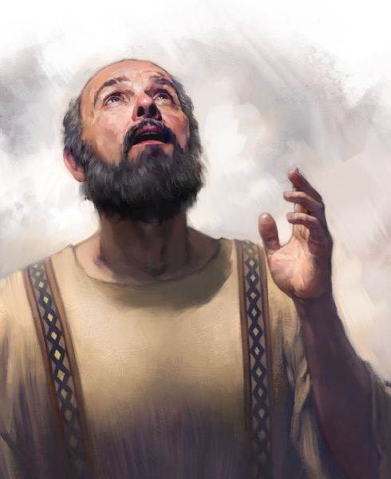
  Paulo tinha essa sensação constante da grandeza de Deus, da grandiosidade de Deus, da genialidade da causa de Deus.

Slide 39

  Permita que seus desapontamentos se tornem insignificantes à luz do chamado de Cristo para ministrar, servir e abençoar os outros.

Slide 40
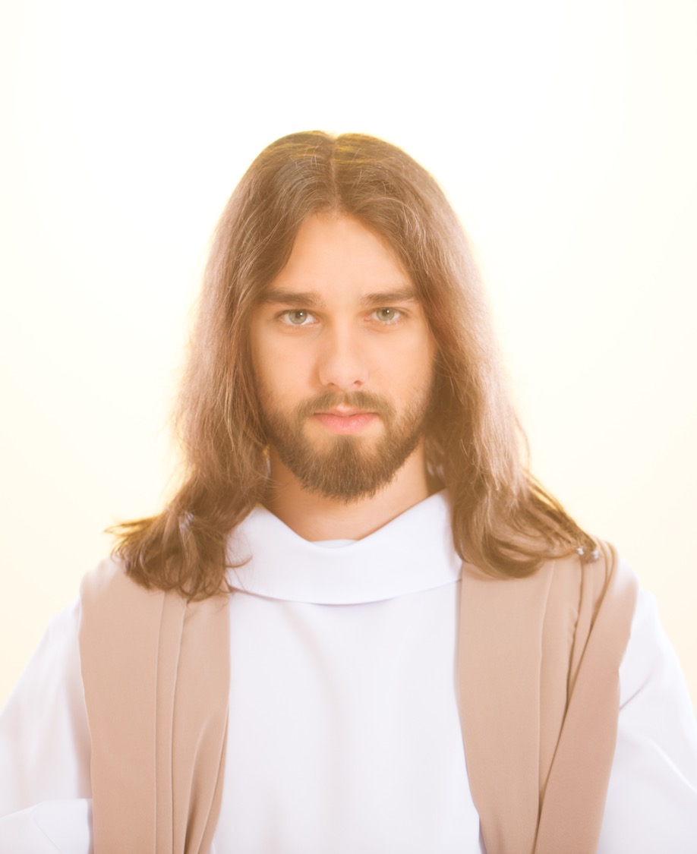
  Permita que a visão de Cristo para sua vida ofusque as circunstâncias de sua vida.

Slide 41

Você é especial para Deus. Ele tem um lugar para você. Ele lhe deu dons para o serviço Dele.
Quando as portas se fecharem e quando o desapontamento vier, procure portas aberta e redirecione suas energias para as novas oportu- nidades de serviço para as quais Cristo o conduz.

Slide 42
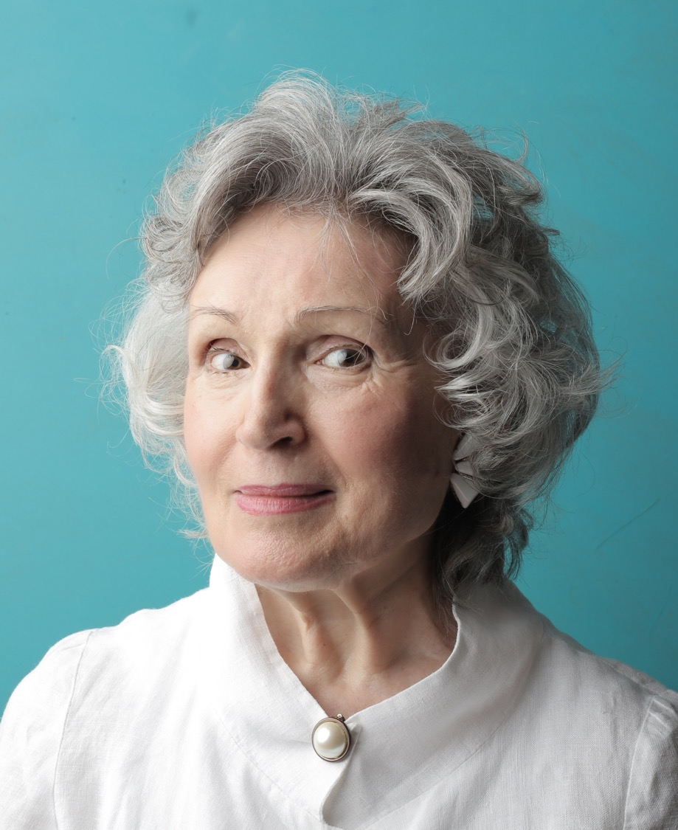
  Repense o que tem valor para você. Concentre-se nas coisas que realmente são importantes.
4

Slide 43

“Em tudo somos atribulados, porém não angustiados; perplexos, porém não desanimados, perseguidos, porém não desamparados; abatidos, porém não destruídos”.
    2 Coríntios 4:8-9

Slide 44
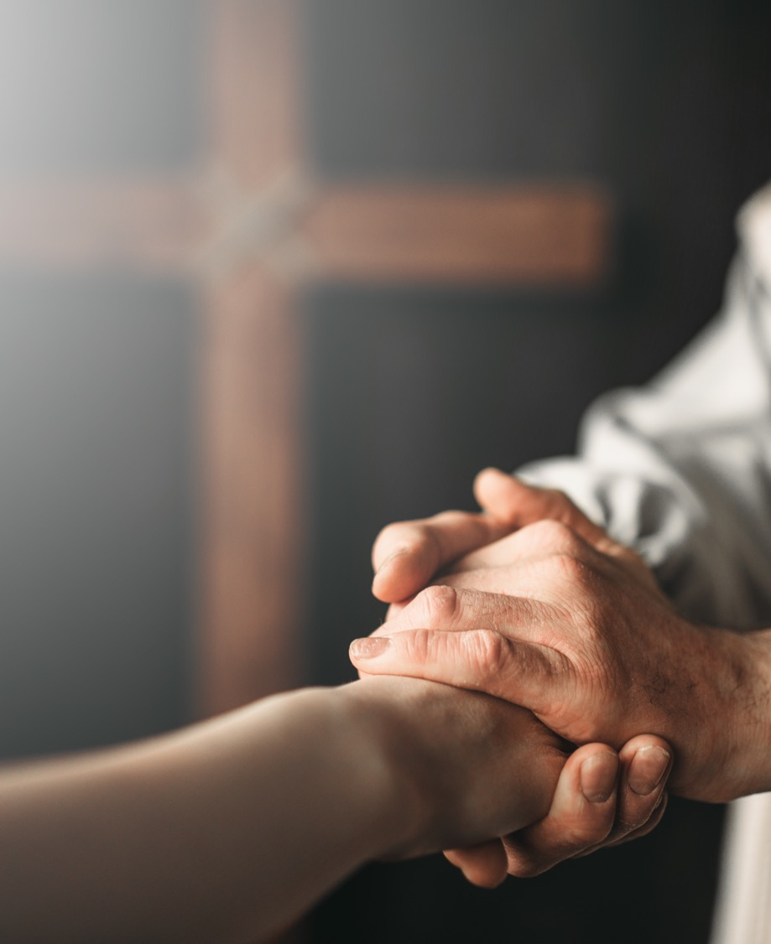
Qualquer circunstância em que ele se encontrasse, Cristo jamais o deixaria ou abandonaria.
Foi esse senso da presença eterna de Cristo que o sustentou.

Slide 45

“Mudaste o meu pranto em dança…”
    Salmo 30:11

Slide 46

“Pois os nossos sofrimentos leves e momentâneos estão produzindo para nós uma glória eterna que pesa mais do que todos eles”.
    Coríntios 4:16-18

Slide 47

  “NÃO PERCA SEU SENSO DA PERSPECTIVA ETERNA”.

Slide 48

Há apenas mais dois princípios eternos que precisamos seguir:
Mudaste o meu pranto em dança, a minha veste de lamento em veste de alegria, para que o meu coração cante louvores a ti e não se cale. Senhor, meu Deus, eu te darei graças para sempre.
    Salmos 30:11, 12

Slide 49
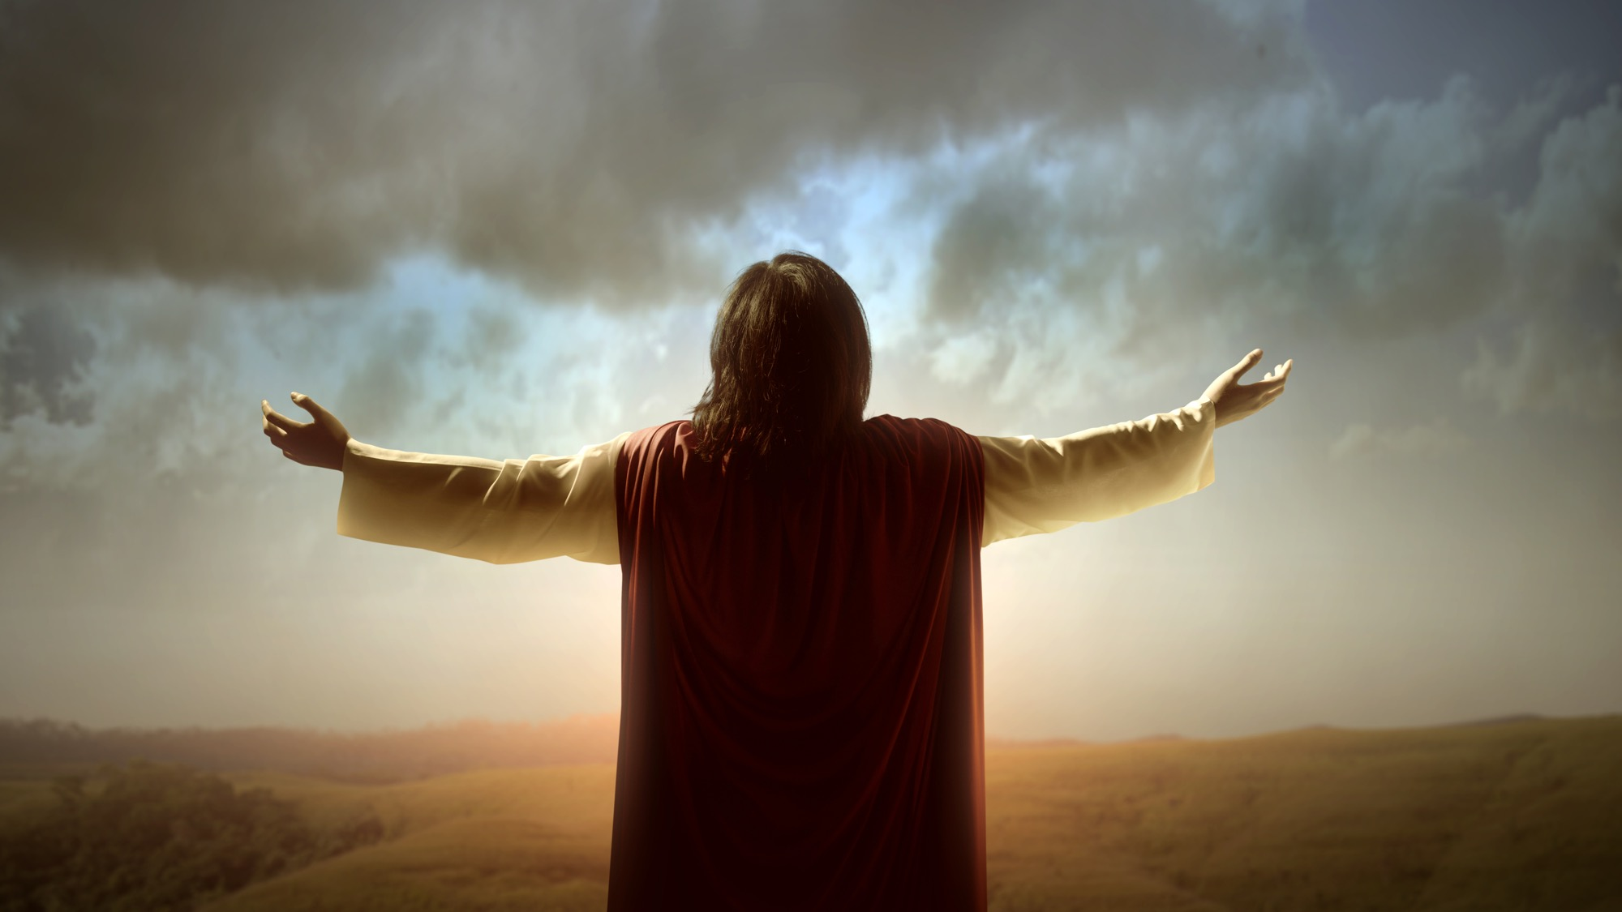
      Deus tem uma memória longa ou curta?

Slide 50
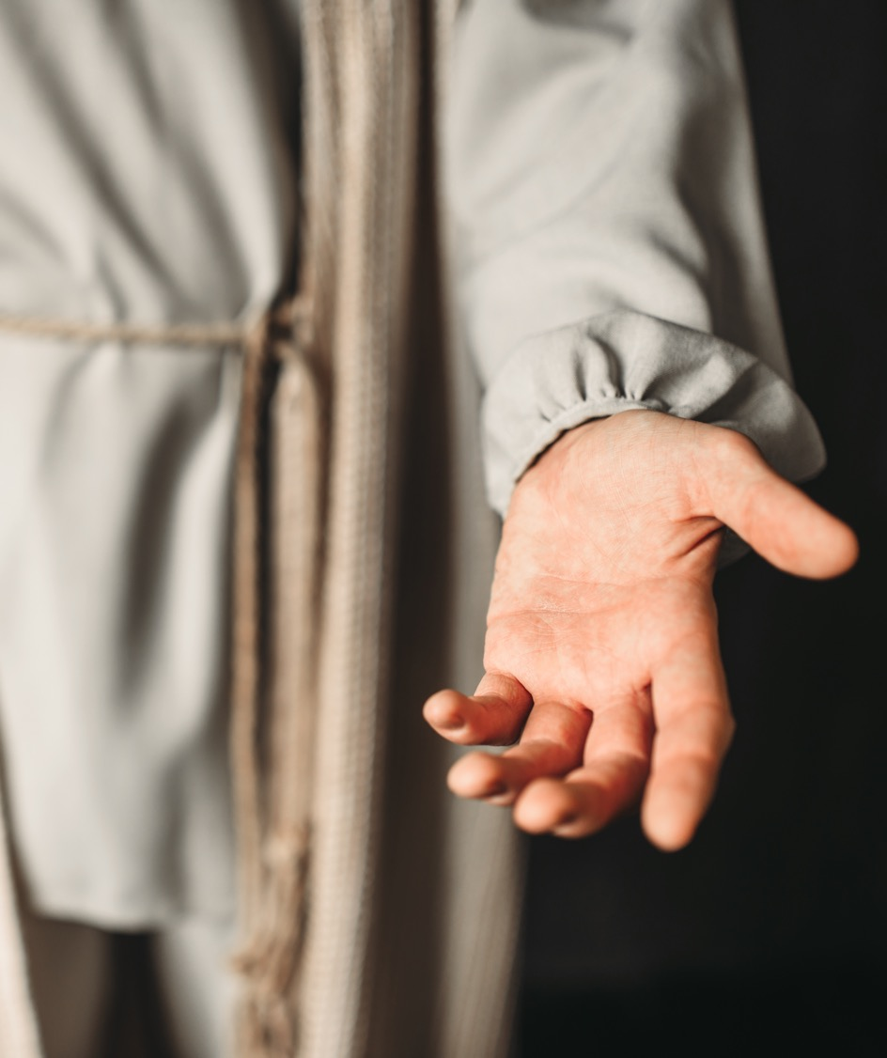
Porque eu lhes perdoarei a maldade e não me lembrarei mais dos seus pecados.
    Hebreus 8:12

Slide 51
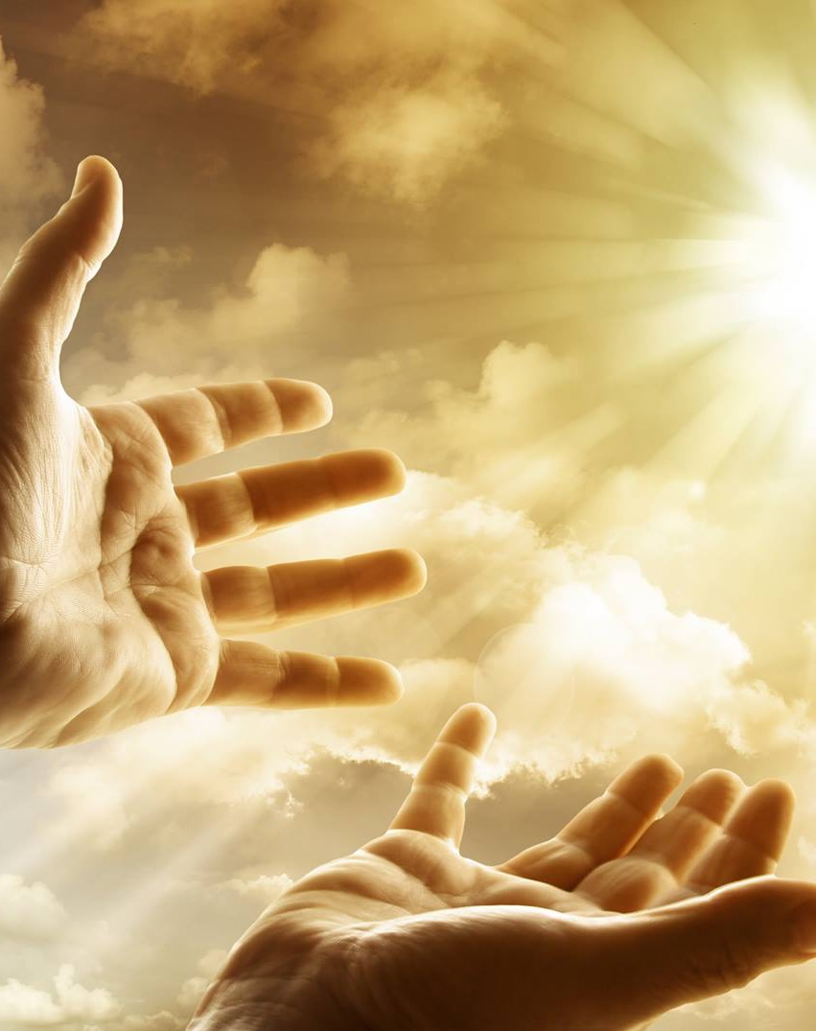
Deus quer que você tenha:
Uma memória curta para seus pecados;
Uma memória curta para os erros dos outros;
Uma memória curta para nossos próprios erros;
Uma memória curta para a dor que os outros nos causaram.

Slide 52

Algumas pessoas têm uma memória fraca para as coisas certas.
Agradeça a Deus por Sua bondade.
Agradeça a Deus por Sua grandeza.
Agradeça a Deus por Sua graça.
Agradeça a Deus por Seu poder.
Agradeça a Deus pelo dom de Jesus.
Agradeça a Deus pelo presente de Sua Palavra.
Agradeça a Deus pelo dom do Espírito Santo.

Slide 53
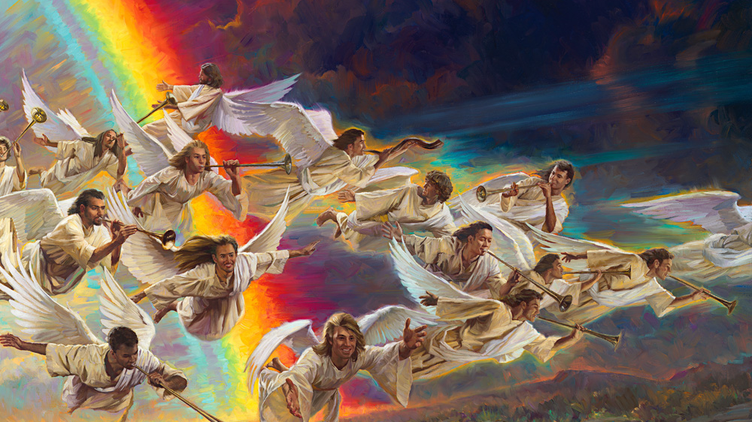
      Graças a Deus, Jesus está voltando.

Slide 54

  Quando sua vida estiver cheia de gratidão, o desapontamento desaparecerá da mesma forma que a noite desaparece antes do nascer do sol.

